Slide 1
資料來源
Kaggle家庭零售購物資料
資料來源：https://www.kaggle.com/frtgnn/dunnhumby-the-complete-journey
資料筆數：2,595,732
日期區間：2年
交易資料清洗後資料筆數剩餘： 2,551,707
household_key | BASKET_ID | DAY | PRODUCT_ID | QUANTITY | SALES_VALUE | STORE_ID | RETAIL_DISC | TRANS_TIME | WEEK_NO | COUPON_DISC | COUPON_MATCH_DISC
2035 | 30217406304 | 226 | 866871 | 0 | 5.82 | 298 | 0 | 1342 | 33 | 0 | 0
1916 | 34258602842 | 489 | 978265 | 0 | 2.61 | 446 | 0 | 2230 | 71 | 0 | 0
709 | 33329943095 | 431 | 8090541 | 0 | 2.09 | 401 | 2.09 | 1731 | 62 | 0 | 0
COMMODITY_DESC
COUPON/MISC ITEMS
FUEL
(CORP USE ONLY)
household_key | BASKET_ID | DAY | PRODUCT_ID | QUANTITY | SALES_VALUE | STORE_ID | RETAIL_DISC | TRANS_TIME | WEEK_NO | COUPON_DISC | COUPON_MATCH_DISC
630 | 34749153595 | 503 | 6534178 | 89638 | 250 | 384 | -13.45 | 1927 | 73 | 0 | 0
2407 | 29392047893 | 181 | 6544236 | 85055 | 210 | 375 | -8.51 | 1606 | 27 | 0 | 0
630 | 29484790880 | 185 | 6534178 | 61335 | 150.21 | 384 | -6.13 | 1056 | 27 | 0 | 0
將客戶未購買的產品排除，以利於後續爬取相關賣場網站使用
資料原始筆數：92,353
排除後資料筆數：91,877
============================我是進度條============================
Notes:
交易資料排除購買數量為0，我們發現購買數量有破萬筆的資料，與產品資料合併發現都是優惠項目即汽油故將資料刪除

Slide 2
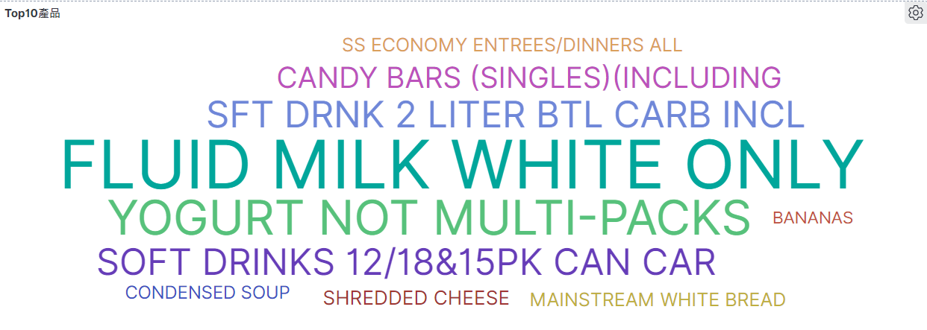
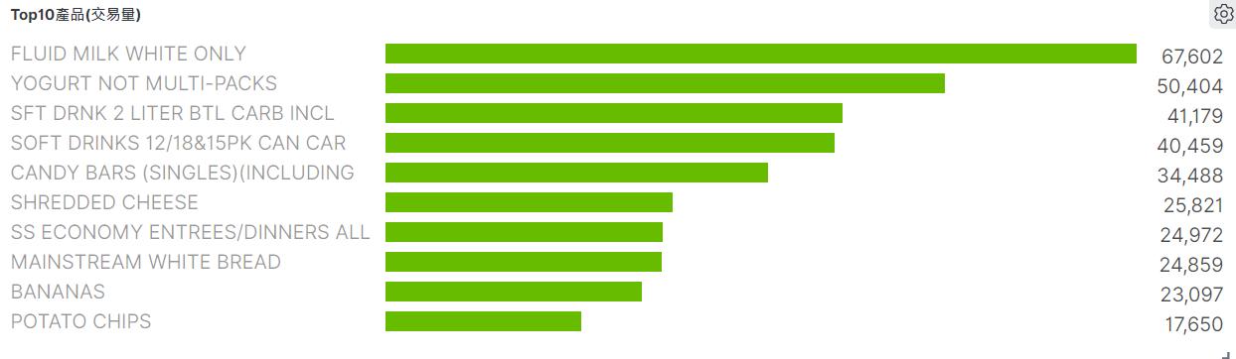

敘述統計-產品
============================我是進度條============================
Notes:
使用Kibana將資料視覺化，並顯示交易資料中銷售前十大產品，其中以瓶裝牛奶銷量最高，可以進一步篩選產品分析銷售趨勢
牛奶在2020年4月的銷量較高，看完趨勢後可以篩選特定月份(2020/04)分析更詳細的趨勢
以2020年4月篩選後顯示，月中與月底購買意願較低，假日購買意願較高

Slide 3


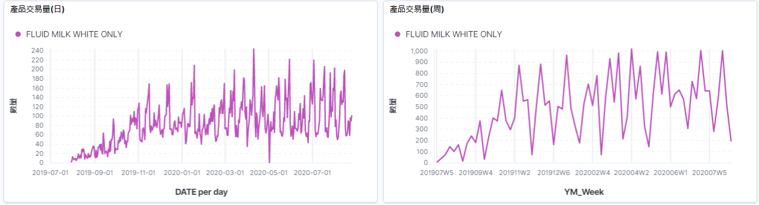
敘述統計-產品
============================我是進度條============================

Slide 4


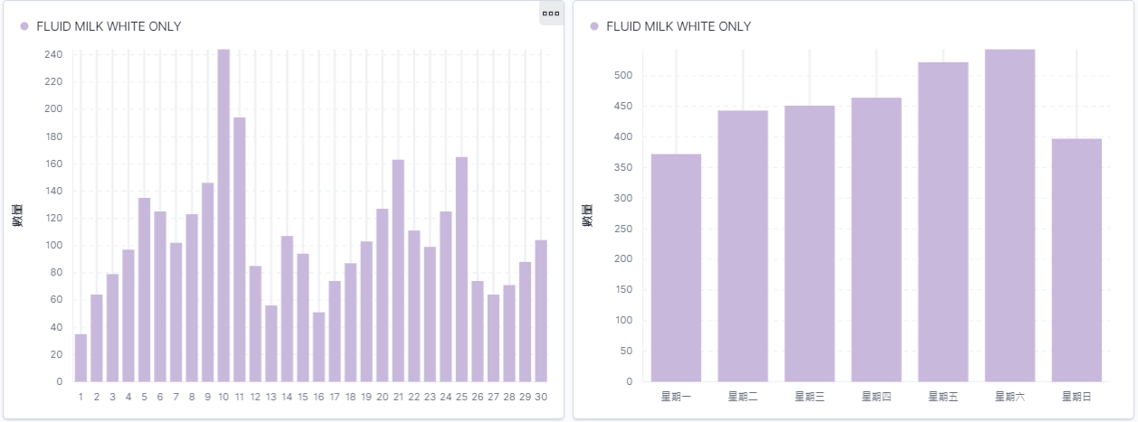

敘述統計-產品
============================我是進度條============================

Slide 5
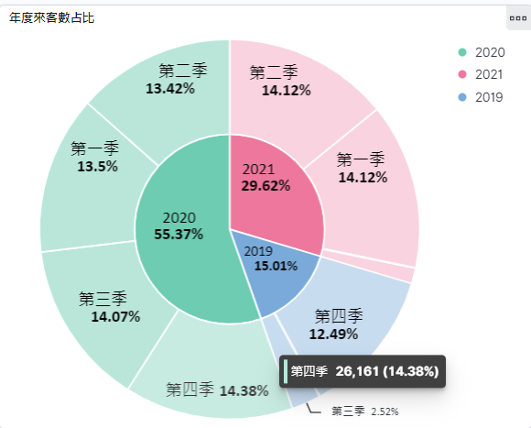
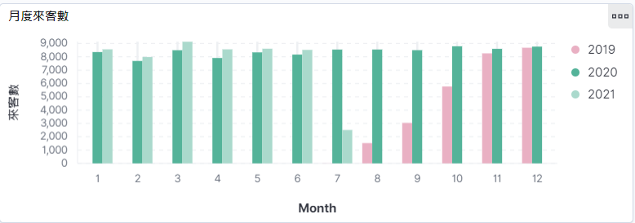
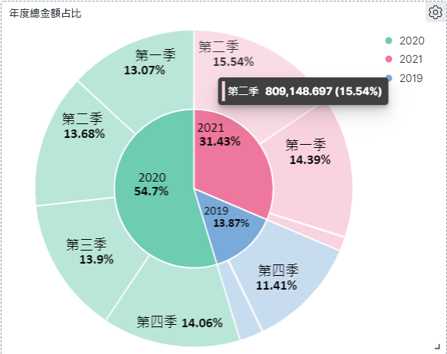
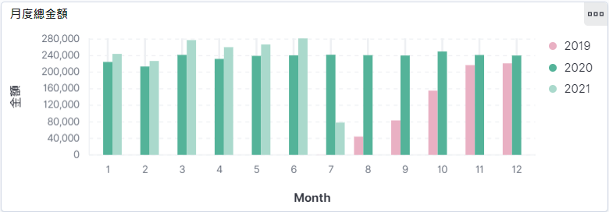
敘述統計-顧客分析
新客戶比例?
============================我是進度條============================
Notes:
1,2：2020年第4季來客數最多，以年度營收來看反而是2021年第2季營收最高，從月份來看可以顯示來客數與營業額有逐漸上升，2021年相較前期明顯增加，藉此想檢視屬於新客戶的比例有多少?
3,4,5：可以看出前四個月新客戶的比例較高，後期幾乎沒有新客戶了，(4)店家來店的顧客主要是舊客戶，(5)進一步想看顧客來店的消費頻率，可以發現每月消費6次以上佔30%，或許店家可以開發新客戶像是新客戶來店消費折價活動增加新客源

Slide 6
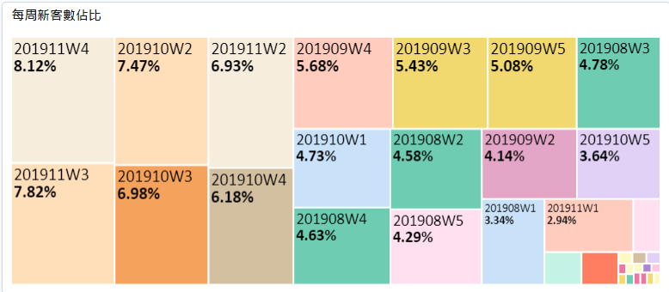
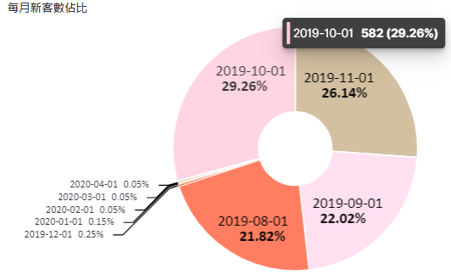
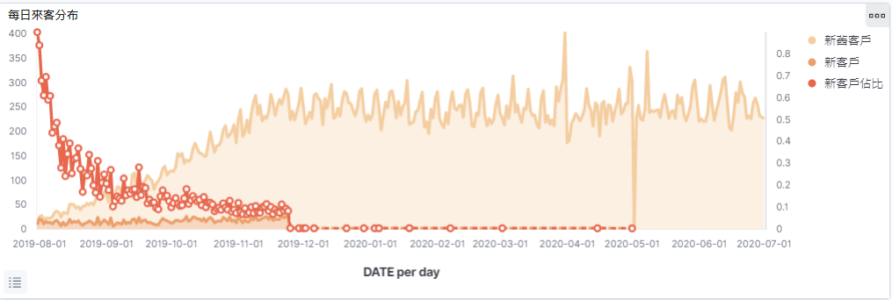
敘述統計-顧客分析
顧客消費頻率?
============================我是進度條============================

Slide 7
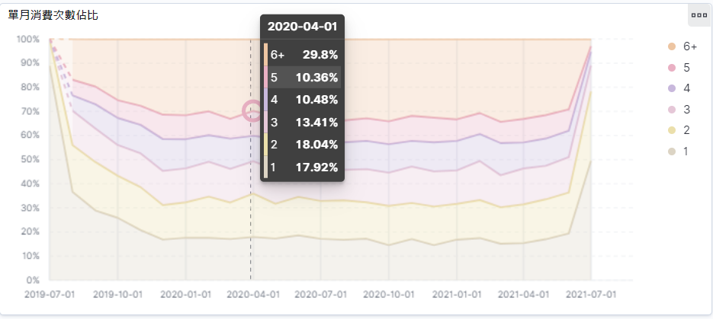
敘述統計-顧客分析
============================我是進度條============================

Slide 8
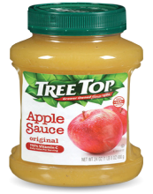

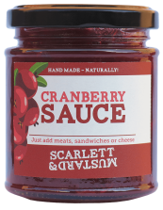
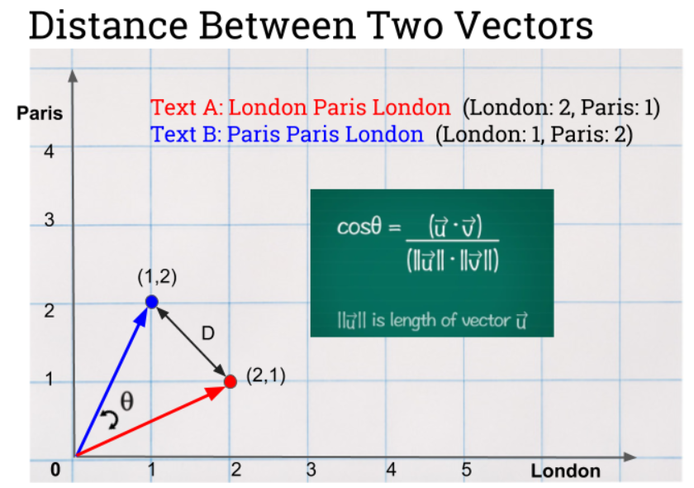
推薦系統
以內容為基礎的過濾(Content Based Filtering)
相似度
PRODUCT_ID | DEPARTMENT | BRAND | COMMODITY_DESC | SUB_COMMODITY_DESC
P26190 | GROCERY | Private | FRUIT - SHELF STABLE | APPLE SAUCE
P27503 | GROCERY | Private | FRUIT - SHELF STABLE | CRANBERRY SAUCE
PRODUCT_ID | COMBINED_FEATURES
P26190 | GROCERY Private FRUIT - SHELF STABLE APPLE SAUCE
P27503 | GROCERY Private FRUIT - SHELF STABLE CRANBERRY SAUCE
PRODUCT_ID | DEPARTMENT | BRAND | COMMODITY_DESC | SUB_COMMODITY_DESC
P27503 | GROCERY | Private | FRUIT - SHELF STABLE | CRANBERRY SAUCE
P45218 | GROCERY | Private | FRUIT - SHELF STABLE | PEARS
P45607 | GROCERY | Private | FRUIT - SHELF STABLE | PINEAPPLE
P59994 | GROCERY | Private | FRUIT - SHELF STABLE | PEACHES
P62438 | GROCERY | Private | FRUIT - SHELF STABLE | PINEAPPLE
優點：有產品的特性即可推薦給用戶
缺點：
只會推銷用戶購買產品屬性相近的商品，不考慮商品暢銷與否，也不考慮使用者的偏好，可能會造成使用者對推薦的內容不信任
建立模型時，取得商品特性如果沒有產業知識其推薦效果會較差
https://www.codeheroku.com/static/blog/images/pid14_find_cos_theta.png
============================我是進度條============================
Notes:
推薦系統其中一種是以內容為基礎的推薦：
我們會先將產品特徵建立相似度模型，以利後續推薦給用戶，當用戶購買蘋果醬則會依照相似度模型推薦蔓越莓醬
因為內容為基礎的推薦可能對用戶來說會缺乏新鮮感，故我們將使用協同過濾做為推薦依據

Slide 9




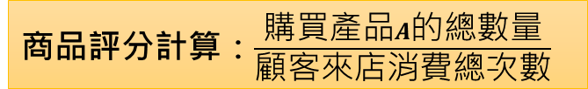
推薦系統-協同過濾
以記憶體為基礎的過濾
基於物品協同過濾：找出與目前瀏覽的商品最相似的商品族群，推薦給顧客
Product | Recommend_1 | Recommend_2 | Recommend_3 | Recommend_4 | Recommend_5
APPLES | TROPICAL FRUIT | EGGS | CHEESE | FLUID MILK PRODUCTS | BAKED BREAD/ BUNS/ROLLS
YOGURT | FLUID MILK PRODUCTS | CHEESE | BAKED BREAD/ BUNS/ROLLS | EGGS | TROPICAL FRUIT
COFFEE | FLUID MILK PRODUCTS | BAKED BREAD/ BUNS/ROLLS | EGGS | CHEESE | SOUP
CAT FOOD | CAT LITTER | MILK BY-PRODUCTS | CHEESE | BAKED BREAD/ BUNS/ROLLS | BAG SNACKS
HOT DOGS | LUNCHMEAT | BEEF | BAKED BREAD/ BUNS/ROLLS | CHEESE | CONDIMENTS/ SAUCES
Similar
Recommend
商品評分計算：$\frac{購買產品A的總數量}{顧客來店消費總次數}$
============================我是進度條============================
Notes:
因為協同過濾會需要用戶對商品的評分，我們計算評分的方式為購買某產品總數量/來變消費總次數
基於物品的協同過濾是當用戶A購買香蕉及草莓給予評分，計算香蕉與草莓的相似度，當用戶B購買香蕉，因為香蕉與草莓相似，故推薦草莓給用戶B。

Slide 10


推薦系統-協同過濾
以記憶體為基礎的過濾
基於用戶協同過濾：轉換為最相似的顧客族群，查看他們經常購買的商品，推薦給目前鎖定的顧客
評分無標準化：
以模型為基礎的過濾：ALS
演算法 | RMSE
Popularity Model | 0.8858244
Cosine Similarity | 3.6176062
Pearson Similarity | 0.8774369
ALS | 0.8326762
Similar
評分標準化：
Recommend
演算法 | RMSE
Popularity Model | 0.2253293
Cosine Similarity | 0.7126899
Pearson Similarity | 0.2231577
ALS | 0.2190529
商品評分計算：$\frac{購買產品A的總數量}{顧客來店消費總次數}$
============================我是進度條============================
Notes:
基於用戶的協同過濾是計算用戶和用戶的相似度找到跟用戶A相似的用戶B, C, D…再推薦相似顧客喜歡的內容給用戶A
用戶A購買牛奶跟香蕉並給予高評分，用戶B購買牛奶、香蕉、草莓並給予高評分，經過計算後用戶A與用戶B具有相似性，故推薦草莓給用戶A
我們使用四種演算法計算用戶之間的相似度，可以看到使用ALS分析的誤差較小
因為協同過濾會有冷啟動的問題，新商品或新顧客沒有足夠的交易記錄，就無法作分析

Slide 11
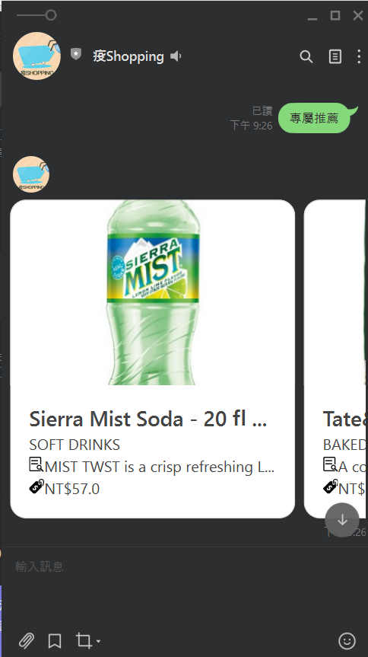
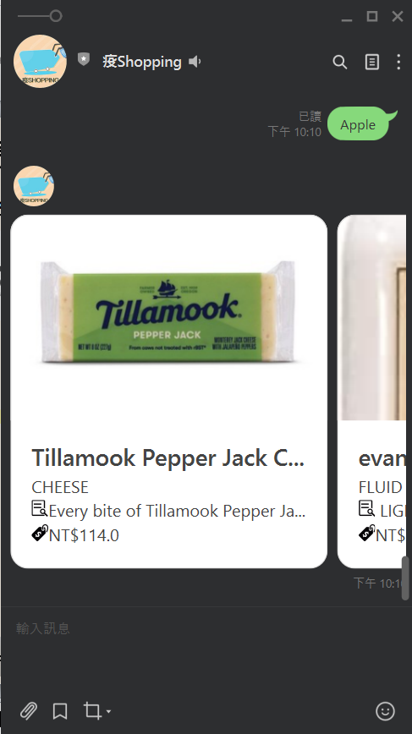



推薦系統
USER-USER協同過濾
ALS
分析結果
存至資料庫
ITEM-ITEM協同過濾
存至資料庫
分析結果
============================我是進度條============================
Notes:
我們最後的推薦系統是以ALS模型進行協同過濾，將用戶的分析結果存至MySQL，舊用戶於LINE上按推薦就會推薦前5項商品。
為了避免新用戶無法使用，我們會將物品協同過濾，將物品的分析結果存至MySQL，讓用戶輸入產品名稱，並推薦相似產品。
接下來我們會介紹如何預測未來特定時間內，特定產品的銷量。

